Slide 1
Programski jezik Python
Nataša Zvonar, prof.

Slide 2
Instalacija Pythona

Slide 3
Može se preuzeti na sljedećem linku:
www.python.org/downloads

Slide 4
Nakon preuzimanja pratiti korake

Slide 5
Pokretanje

Slide 6
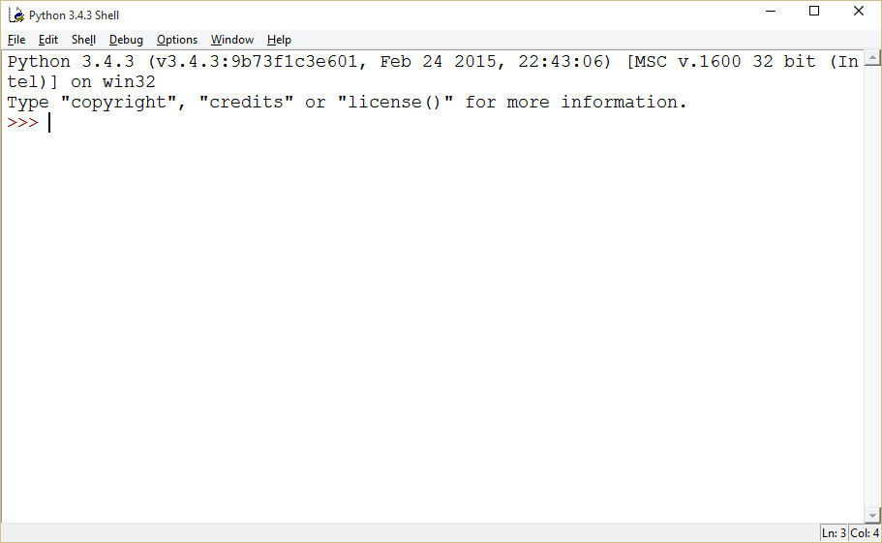
- Pokretanje
Start (Start) → Svi programi (All Programs) → Python 3.4.3 → IDLE (Python GUI)
IDLE → (Integrated DeveLopment Enviroment)
Python 3.4.3 Shell – interaktivno sučelje

Slide 7
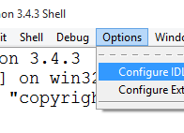
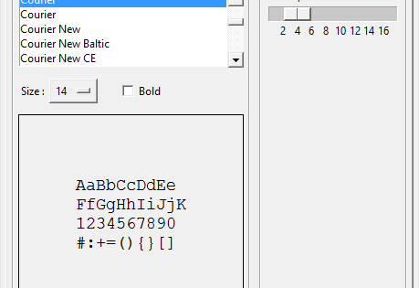
- Podešavanje sučelja
Podešavanje:
Vrste slova
Veličine slova
Razmak između slova

Slide 8
- Tipovi podataka
int – cijeli broj
float – broj s pomičnom točkom (decimalni broj)
str – niz znakova (string)
bool – logički tip podatka

Slide 9
Tipovi podataka
Dekadski
Heksadekadski
Oktalni
Binarni
TIPOVI PODATAKA
Brojevi:
cjelobrojni tip podatka integer
realni tip podatka float
logički tip podatka bool
Znakovi:
string-niz znakova

Slide 10
Operatori i tipovi podataka

Slide 11
- Aritmetički operatori
Aritmetički operator | Znak | Sintaksa
zbrajanje | +
oduzimanje | -
množenje | *
dijeljenje | /
cjelobrojno dijeljenje | //
modulo (ostatak od dijeljenja) | %
potenciranje | **

Slide 12
- Relacijski operatori
Relacijski operator | Znak | Primjer
veće | >
manje | <
jednako | ==
nije jednako | !=
veće ili jednako | >=
manje ili jednako | <=

Slide 13
- naredba za ispis podataka
Print () - ispisuje sadržaj unutar okruglih zagrada.
Python razlikuje mala i velika slova,
te se naredba print treba pisati malim slovima
- Ispisivanje brojeva
- Kod ispisivanja više argumenata za razdvajanje koristimo zarez - ","

Slide 14
- naredba za ispis podataka
– Tekst u zagradi možemo pisati unutar navodnika - ""
– ili unutar apostrofa – ''

Slide 15
- naredba za ispis podataka
– Kombinacijom navodnika i apostrofa možemo ispisivati tekst unutar spomenutih znakova
– ili samo "naglasiti" dijelove teksta

Slide 16
- naredba za ispis podataka –
Print () - posebni znakovi
Poseban znak | Rezultat
/n | Prelazak u novi red
/t | Tabulator
/r | Skok u novi red
/f | Nova stranica
/v | Vertikalni tabulator

Slide 17
- naredba za ispis podataka –
Print () - posebni znakovi
Poseban znak | Rezultat
/n | Prelazak u novi red

Slide 18
- naredba za ispis podataka –
Print () - posebni znakovi
Poseban znak | Rezultat
/t | Tabulator

Slide 19
- naredba za ispis podataka –
Print () - spajanje stringova
Zbrajanje - '+'
Multipliciranje – '*'

Slide 20
- naredba za ispis podataka –
Print () - tekst, nepoznanica, matematička operacija

Slide 21
Varijabla

Slide 22
Varijabla

Slide 23
Varijabla
Vrijednost varijabli pridružujemo s desna na lijevo. Varijablama je moguće osim brojčanih vrijednosti pridružiti i tekstualne vrijednosti kao na primjer:

